Slide 1
Programación I
Contadores y Acumuladores
Aprenderemos a gestionar variables que nos permiten llevar la cuenta de sucesos o sumar valores de manera progresiva. Estas herramientas son esenciales cuando necesitamos procesar múltiples datos para obtener resultados como totales o promedios.

Slide 2
Introducción
En programación, muchas veces no basta con procesar un dato de forma aislada; necesitamos "recordar" cuántas veces sucedió algo o cuánto suma un conjunto de valores. Para esto utilizamos variables con roles específicos: el contador y el acumulador.
Ambos conceptos se basan en la autorreferencia: la variable aparece a ambos lados del signo de asignación (ej. A = A + 1), lo que permite que el nuevo valor dependa del valor anterior.

Slide 3
Contadores
Un contador es una variable cuyo valor se incrementa o decrementa en una cantidad constante (generalmente 1) cada vez que ocurre un evento.
Inicialización: Es crítico asignarles un valor inicial (normalmente 0) antes de empezar el conteo.
Uso común: Contar alumnos presentes, cantidad de ventas, o iteraciones en un bucle.
Implementación
Herramienta | Sintaxis de Incremento | Ejemplo
Diagramación | cantidad = cantidad + 1 | alumnos = alumnos + 1
C++ | cant++ ó cant += 1 | conteo++

Slide 4
Operaciones de un contador
OPERADOR | SIGNIFICADO
++ | Aumenta uno a una variable
-- | Disminuye uno en una variable
OPERACIÓN | EQUIVALENCIA
A ++ | A = A + 1
A -- | A = A – 1

Slide 5
Acumuladores
Un acumulador es una variable que aumenta o disminuye en una cantidad variable. Se utiliza para obtener totales de una serie de valores.
Diferencia clave: Mientras el contador siempre suma "1", el acumulador suma el valor de otra variable (ej. un precio, una nota, un peso).
Inicialización: Al igual que el contador, debe arrancar en 0 para no sumar valores basura.
Implementación
Herramienta | Sintaxis de Incremento | Ejemplo
Diagramación | acum = acum + valor | totalSueldos = totalSueldos + sueldo
C++ | acum += valor | totalSueldos += sueldo

Slide 6
Operaciones de un Acumulador
OPERADOR | SIGNIFICADO
+= | Aumenta una cantidad a una variable
-= | Disminuye una cantidad a una variable
*= | Multiplica por una cantidad a una variable
/= | Divide por una cantidad a una variable
OPERACIÓN | EQUIVALENCIA
A += B | A = A + B
A -= B | A = A – B
A *= B | A = A * B
A /= B | A = A / B

Slide 7
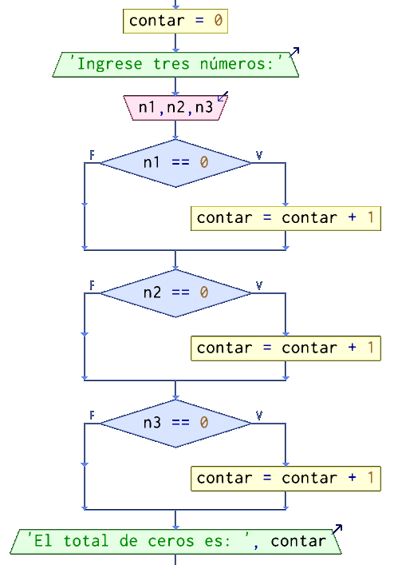
Ejemplo Práctico: Cuantos números son cero
Problema: Ingresar 3 números y mostrar cuantos son ceros.
Diagrama
int n1, n2 n3;
int contar = 0; // El contador se inicializa en 0
cout << "Ingrese tres numeros: ";
cin >> n1;
cin >> n2;
cin >> n3;
if (n1 == 0) {
contar ++; // Incremento en 1
}
if (n2 == 0) {
contar ++;
}
if (n3 == 0) {
contar ++;
}
cout << “El total de ceros es: " << suma;
Código C++

Slide 8
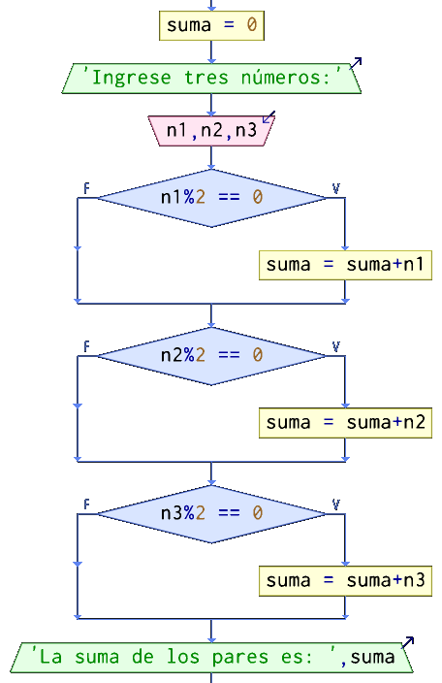
Ejemplo Práctico: Suma de Números Pares
Problema: Ingresar 3 números y mostrar la suma de aquellos que sean pares.
Diagrama
int n1, n2 n3;
int suma = 0; // El acumulador se inicializa en 0
cout << "Ingrese tres numeros: ";
cin >> n1;
cin >> n2;
cin >> n3;
if (n1 % 2 == 0) {
suma += n1; // Uso de asignación compuesta
}
if (n2 % 2 == 0) {
suma += n2;
}
if (n3 % 2 == 0) {
suma += n3;
}
cout << "La suma de los pares es: " << suma;
Código C++

Slide 9
Errores comunes
Olvidar la Inicialización: Si no igualas el contador o acumulador a 0 al principio, el programa sumará sobre un valor desconocido ("basura" en memoria), dando resultados incorrectos.
Confundir el Rol: Usar un contador (c = c + 1) cuando se requiere sumar montos variables (c = c + precio).
Ubicación Incorrecta: Colocar la inicialización dentro de un bucle, lo que provoca que la variable se reinicie a cero en cada vuelta y nunca progrese.

